Slide 1
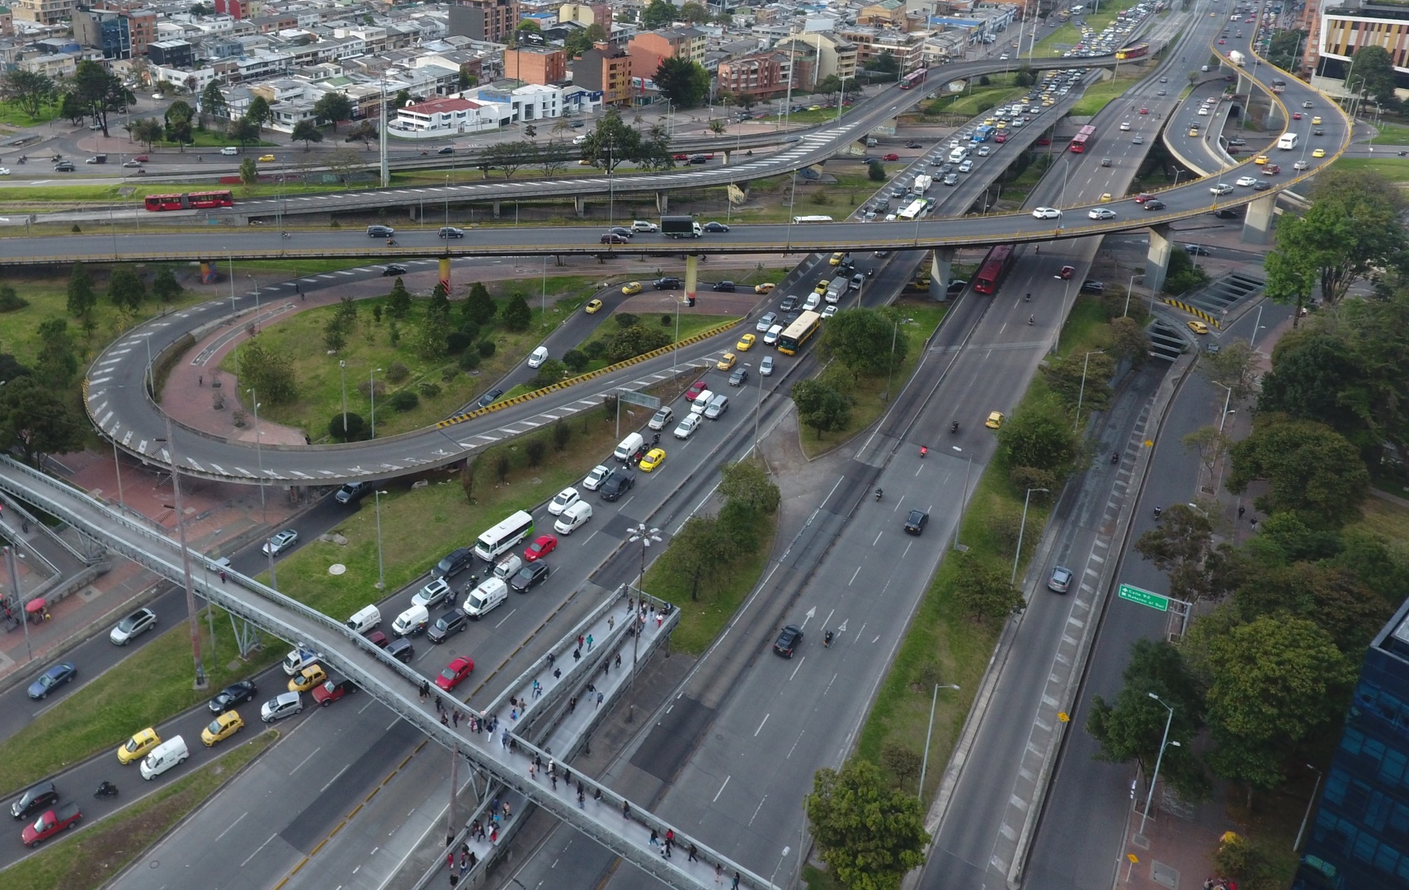


COMITÉ INTERSECTORIAL DE COORDINACIÓN JURÍDICA
2da Sesión 2023

Slide 2

ORDEN DEL DIA
1. Verificación de quórum y aprobación del orden del día.
2. Aplicación Sentencia C- 321 de 2022- C.C.
3. Agenda Regulatoria sector movilidad 2023
4. Proposiciones y varios.

Slide 3
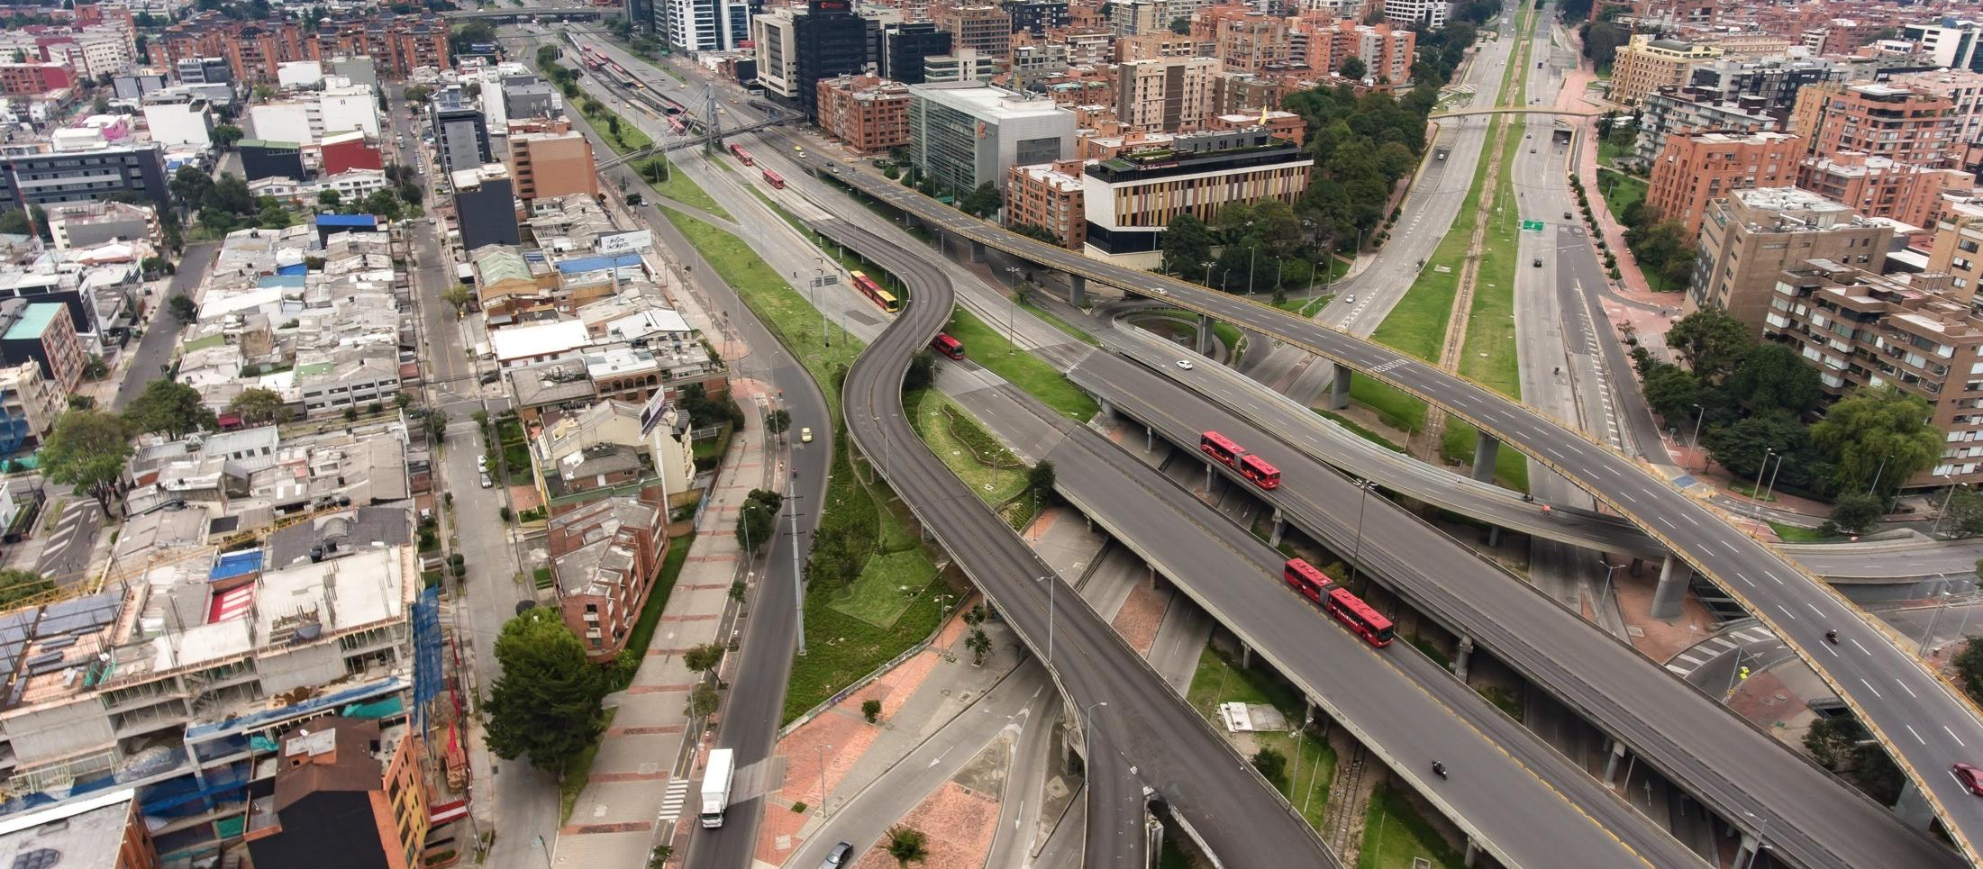
PRINCIPALES ASPECTOS ANALIZADOS EN LA SENTENCIA C-321 DE 14 DE SEPTIEMBRE DE 2022
Control abstracto de constitucionalidad del artículo 10 de la Ley 2161 de 2021
SECRETARÍA DISTRITAL DE MOVILIDAD

Slide 4

You can simply impress your audience and add a unique and appeal to your Reports and Presentations with our Templates. I hope and I believe that this Template will your Time, Money and Reputation.
Sentencia C-321 de 14 de septiembre de 2022
M.P. Jorge Enrique Ibáñez Najar
Demanda de inconstitucionalidad presentada por Juan José Ojeda Perdomo

Slide 5
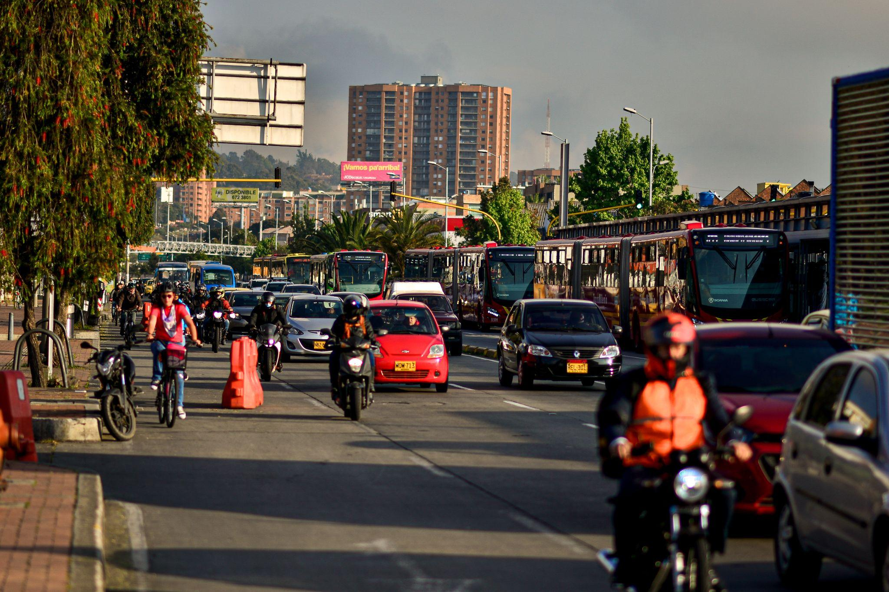
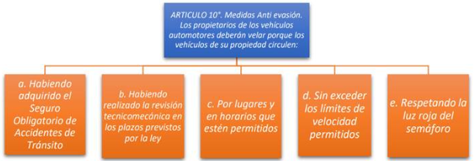
Sentencia C- 321/2022 (14-09-2022)
Corte Constitucional
Por medio de la citada sentencia, la Corte Constitucional analizó la constitucionalidad del artículo 10 de la Ley 2161 de 2021, el cual establece unas medidas para promover la adquisición, renovación y no evasión del Seguro Obligatorio de Accidentes de Tránsito (SOAT). Particularmente, el artículo 10 señala:
La violación de las anteriores obligaciones implicará la imposición de una serie de sanciones previstas en el Artículo 131 del Código Nacional de Tránsito modificado por la Ley 1383 de 2010 para dichos comportamientos, previo el cumplimiento estricto del procedimiento administrativo contravencional de tránsito.

Slide 6
Problemas jurídicos analizados
Sentencia C- 321 de 2022
Cargos propuestos por el demandante y analizados por la Corte
Vulneración del principio de unidad de materia
Compatibilidad con los artículos 158 y 169 de la Constitución Política, previa delimitación del alcance y el contenido de la disposición
Vulneración de los principios de responsabilidad personal en materia sancionatoria y de presunción de inocencia
Revisión de la propiedad como derecho y deber; la diferencia entre transporte público y privado; la regulación del tránsito y la potestad sancionatoria; las etapas del proceso contravencional; el debido proceso administrativa; el principio de imputación personal en materia sancionatoria y la presunción de inocencia

Slide 7
DELIMITACIÓN DEL ALCANCE Y EL CONTENIDO DE LA DISPOSICIÓN
Contenido de la obligación | Acciones que se deben ejecutar para dar cumplimiento a la obligación | ¿El propietario del vehículo tiene el control del resultado? | Tipo de obligación
El propietario del vehículo debe velar porque este circule habiendo adquirido el SOAT | Comprar el SOAT y renovarlo periódicamente antes del vencimiento | Sí | Obligación de resultado y propter rem
El propietario del vehículo debe velar porque este circule habiendo realizado la revisión técnico- mecánica en los plazos previstos por la ley | Asegurarse de que el vehículo haya aprobado la revisión técnico-mecánica, así como renovar el permiso en los planos que dispone la ley. | Sí | Obligación de resultado y propter rem
El propietario del vehículo debe velar porque este circule por lugares y en horarios que estén permitidos | Si el vehículo se encuentra bajo la custodia del propietario: transitar por lugares y en horarios que estén permitidos | Sí | Obligación de resultado y propter rem
 | Si el vehículo esta fuera de la custodia del propietario:verificar que el conductor cuente con las capacidades técnicas y teóricas, así como con los permisos exigidos por la ley para conducir, exigir al conductor que circule con el vehículo por lugares y en horarios que están permitidos, y que responda por las infracciones de tránsito que este cometa. | No | Obligación de medio
El propietario del vehículo debe velar porque este circule sin exceder los límites de velocidad permitidos | Si el vehículo se encuentra bajo la custodia del propietario: No exceder los límites de velocidad permitidos | Sí | Obligación de resultado y propter rem
 | Si el vehículo esta fuera de la custodia del propietario:verificar que el conductor cuente con las capacidades técnicas y teóricas, así como con los permisos exigidos por la ley para conducir, exigir al conductor que circule con el vehículo por lugares y en horarios que están permitidos, y que responda por las infracciones de tránsito que este cometa. | No | Obligación de medio
El propietario del vehículo debe velar porque este circule respetando la luz roja del semáforo | Si el vehículo se encuentra bajo la custodia del propietario Respetar la luz roja del semáforo | Sí | Obligación de resultado y propter rem
 | Si el vehículo esta fuera de la custodia del propietario:verificar que el conductor cuente con las capacidades técnicas y teóricas, así como con los permisos exigidos por la ley para conducir, exigir al conductor que circule con el vehículo por lugares y en horarios que están permitidos, y que responda por las infracciones de tránsito que este cometa. | No | Obligación de medio

Slide 8
PRIMER CARGO: UNIDAD DE MATERIA
CONCLUSIÓN: EXEQUIBILIDAD
La norma no vulnera el principio de unidad de materia debido a que guarda:
Conexidad teleológica: en la medida en que desde la discusión de los proyectos de ley se establece que la finalidad de la norma consiste en promover las mejores prácticas de conducción y seguridad vial, al tiempo que fomenta la adquisición y renovación del SOAT, al igual que el establecimiento de incentivos a los propietarios de los vehículos para contribuir a la seguridad vial, en la forma de estímulos por no afectación de las pólizas y de sanciones respecto del incumplimiento de las reglas del tránsito.
Conexidad temática: en la medida en que el análisis de la disposición demandada y del cuerpo normativo que integra determina una vinculación objetiva y razonable con el tema abordado por la ley, cuyo propósito consiste en el establecimiendo de reglas que permitan reducir los accidentes en vía y, consecuentemente, el número de pólizas siniestradas.

Slide 9
SEGUNDO CARGO: RESPONSABILIDAD PERSONAL Y PRESUNCIÓN DE INOCENCIA
ALGUNAS CONSIDERACIONES RELEVANTES
Una de las principales conclusiones acerca de la forma de la tipología de responsabilidad es que contempla una responsabilidad objetiva, ni solidaria entre propietario del vehículo y conductor. La disposición contempla un tipo de responsabilidad subjetiva, que exige la prueba de la culpa del propietario del vehículo, sea o no el conductor. Además, es una responsabilidad individual, ya que se concreta en el propietario como consecuencia de corresponder a una obligación propter rem.
“... la Sala Plena evidencia que (i) imponer una obligación al propietario del vehículo para que “vele” porque el vehículo de su propiedad circule (a) habiendo adquirido el Seguro Obligatorio de Accidentes de Tránsito; (b) habiendo efectuado la revisión técnico-mecánica dentro del plazo establecido en la ley; (c) por lugares y en horarios que estén permitidos; (d) sin exceder los límites de velocidad permitidos; y (e) respetando la luz roja del semáforo, así como (ii) disponer la posibilidad de que el propietario del vehículo sea sancionado al interior de un proceso administrativo sancionatorio contravencional cuando esa obligación sea incumplida, se encuentra conforme al principio de responsabilidad personal y al derecho a la presunción de inocencia previstos en los artículos 6 y 29 de la Constitución. Además, desarrolla y materializa la función social y ecológica que, en virtud del artículo 58 de la Constitución tiene la propiedad, y se encuentra dentro del amplio margen de configuración del Legislador en materia de tránsito y en materia sancionatoria.”

Slide 10
SEGUNDO CARGO: RESPONSABILIDAD PERSONAL Y PRESUNCIÓN DE INOCENCIA
EXEQUIBILIDAD DE LOS LITERALES “A” Y “B”
El análisis de conformidad constitucional deriva en las siguientes conclusiones:
La demostración de la responsabilidad del propietario, en desarrollo del proceso administrativo sancionatorio, implica que la Administración debe probar: (i) que el vinculado al proceso tiene la condición de ser propietario de un vehículo, y (ii) que este vehículo circuló por las vías sin que se hubiese adquirido el Seguro Obligatorio de Accidentes de Tránsito o sin haber efectuado la revisión técnico-mecánica en el plazo establecido en la ley.
El propietario podrá probar, en el marco del proceso para eximirse de responsabilidad: (i) que transfirió la propiedad del vehículo a un tercero antes de haberse producido algún evento infraccional al que alude la norma; y (ii) siendo propietario del vehículo, adquirió oportunamente el Seguro Obligatorio de Accidentes de Tránsito y efectuó la revisión técnico-mecánica en tiempo.

Slide 11
SEGUNDO CARGO: RESPONSABILIDAD PERSONAL Y PRESUNCIÓN DE INOCENCIA
SANCIONES APLICABLES EN VIRTUD DE LOS LITERALES “A” Y “B”
Obligación incumplida | Sanción
Velar porque el vehículo de su propiedad circule habiendo adquirido el Seguro Obligatorio de Accidentes de Tránsito. | El propietario del vehículo será sancionado con multa equivalente a treinta (30) salarios mínimos legales diarios vigentes y con la inmovilización del vehículo.
Velar porque el vehículo de su propiedad circule habiendo realizado la revisión técnico-mecánica en los plazos previstos por la ley | El propietario del vehículo será sancionado con multa equivalente a quince (15) salarios mínimos legales diarios vigentes.

Slide 12
SEGUNDO CARGO: RESPONSABILIDAD PERSONAL Y PRESUNCIÓN DE INOCENCIA
EXEQUIBILIDAD CONDICIONADA DE LOS LITERALES “C”, “D” Y “E”
El análisis de conformidad constitucional deriva en las siguientes conclusiones:
Es conforme constitucionalmente la sanción al propietario que no vele porque el vehículo de su propiedad circule conforme a las normas básicas de tránsito, ya que esa regulación es propia del amplio margen de configuración del Legislador para establecer sanciones por infracciones a las normas de tránsito, y porque estas persiguen fines legítimos como promover la seguridad vial y la protección de los usuarios.
La responsabilidad del propietario deberá establecerse al interior de un proceso administrativo contravencional de tránsito, que deberá adelantarse garantizando derechos de audiencia, defensa, contradicción y, en general, las garantías propias del derecho fundamental al debido proceso.
El propietario podrá presentar pruebas de que existen causas que le eximen de responsabilidad en el proceso administrativo sancionatorio el propietario, en el que podrá demostrar que pese haber obrado con diligencia, el vehículo fue sustraído del ámbito de su cuidado por la fuerza, mediante fraude o la comisión de un ilícito.

Slide 13
SEGUNDO CARGO: RESPONSABILIDAD PERSONAL Y PRESUNCIÓN DE INOCENCIA
SANCIONES APLICABLES EN VIRTUD DE LOS LITERALES “C”, “D” Y “E”
Obligación incumplida | Sanción
Velar porque el vehículo de su propiedad circule por lugares y en horarios que estén permitidos | El propietario del vehículo será sancionado con multa equivalente a quince (15) salarios mínimos legales diarios vigentes. Además, el vehículo será inmovilizado.
Velar porque el vehículo de su propiedad circule sin exceder los límites de velocidad permitidos | El propietario del vehículo será sancionado con multa equivalente a quince (15) salarios mínimos legales diarios vigentes. Además, el vehículo será inmovilizado.
Velar porque el vehículo de su propiedad circule respetando la luz roja del semáforo | El propietario del vehículo será sancionado con multa equivalente a treinta (30) salarios mínimos legales diarios vigentes y, en el caso de motocicletas, estas serán inmovilizadas.

Slide 14

Sentencia C- 321/2022 (14-09-2022)
Corte Constitucional (Aspectos relevantes)
La Corte consideró que la norma se ajusta a la Constitución, pero condicionó la interpretación de los literales c, d y e (que exigen al propietario velar porque el vehículo circule por lugares y en horarios permitidos; no exceder los límites de velocidad permitidos y respetar la luz roja del semánterior del procedimiento administrativo sancionatorio, resulte probado que este, de manera cforo), “bajo el entendido que el propietario del vehículo podrá ser sancionado cuando, al iulposa, incurrió en las infracciones de tránsito analizadas”.
La Sentencia C-321 de 2022 de ninguna manera supone la creación de una responsabilidad solidaria entre el conductor y el propietario por las contravenciones de tránsito. Esta sentencia se ocupó de una materia distinta a la estudiada y decidida en la Sentencia C-038 de 2020 (Que declaró inconstitucional el parágrafo 1 del artículo 8 de la Ley 1843 de 2017, el cual sí establecía, de manera expresa, una responsabilidad solidaria entre el propietario del vehículo y el conductor cuando se impusiera un comparendo por foto multa.)
La "responsabilidad solidaria" del propietario está proscrita por la C-038 de 2020, por lo tanto es evidente que mediante la sentencia C-321 de 2022 no se modificó la orientación jurisprudencial de la sentencia C-038 de 2020, y en consecuencia, sigue inalterada la prohibición de establecer una responsabilidad solidaria entre el propietario del vehículo y el conductor, por concepto de las contravenciones de tránsito detectadas por el sistema de ayudas tecnológicas. (ABC- Corte Constitucional Link https://www.corteconstitucional.gov.co/noticia.php?ABC-de-la-Sentencia-C-321-de-2022-sobre-las-obligaciones-de-los-propietarios-de-los-veh%C3%ADculos-y-su-protecci%C3%B3n-del-derecho-al-debido-proceso-cuando-se-imponen-comparendos-9465)
Las actuaciones relacionadas con la circulación en lugares y horarios no permitidos, excediendo los límites de velocidad permitidos y/o sin respetar la luz roja del semáforo, son omisiones en las que incurre el conductor. En los casos en que el propietario no estuviese conduciendo el vehículo, la norma exige al dueño la obligación de velar con diligencia que su automotor no incurra en esas conductas, derivado de las obligaciones que adquiere como dueño del automotor.
Sentencia C – 321/2022: Deberes del propietario en la circulación de vehículos de su propiedad.
(ABC – CC)

Slide 15
DECISIÓN
Declarar EXEQUIBLE el artículo 10 de la Ley 2161 de 2021, por los cargos analizados, con excepción de los literales c, d y e, los cuales se declaran EXEQUIBLES bajo el entendido que el propietario del vehículo podrá ser sancionado cuando, al interior del procedimiento administrativo sancionatorio, resulte probado que este, de manera culposa, incurrió en las infracciones de tránsito analizadas.

Slide 16
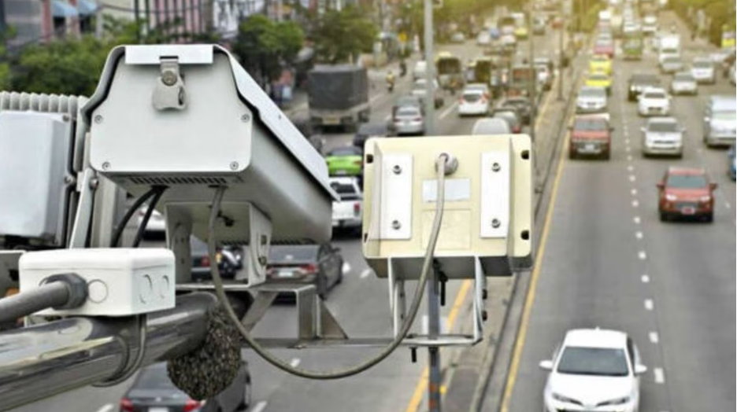
GRACIAS

